Slide 1


Оптимізація адаптації
до шкільного
навчання
учнів 1 класу.
Автор презентації
Сандугей Тетяна Олександрівна
вчитель початкових класів
загальноосвітньої школи інтернату
I-II cтупенів № 3

Slide 2

«Бути готовим до школи - не означає вміти читати, писати і рахувати.
Бути готовим до школи - означає бути готовим всьому цьому навчитися.»
Венгер Л. А.

Slide 3

Адаптація
Адаптація - це процес звикання до
нових шкільних умов
Від благополучного протікання цього періоду залежить все подальше шкільне життя дитини - її мотивація до навчання, її здоров'я, її комфорт, її ставлення до інших .

Slide 4

Шкільна адаптація
розуміється як пристосування дитини до нової системи соціальних умов, нових відносин, вимог, видів діяльності, режиму життєдіяльності.

Slide 5
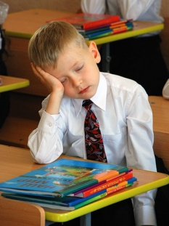

Форми шкільної адаптації:
Психологічна адаптація
Біологічна адаптація
Соціальна адаптація

Slide 6
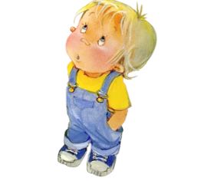
Психологічна адаптація
це входження до нової системи вимог, пов'язаних з виконанням навчальної діяльності.
Процес взаємодії особистості й середовища полягає в пошуку й використанні адекватних способів задоволення основних її потреб, до яких належать потреба в безпеці, фізіологічні потреби (у їжі, сні, відпочинку тощо), потреба в прийнятті та любові, у визнанні та повазі, у самовираженні й у розвитку.

Slide 7

Біологічна адаптація
це пристосування до нового режиму навчання й життя.
Життя суперечливе,
малопередбачуване: не встиг пристосуватися відчути стабільність існування, як трапляється таке, що докорінно змінює плани, суттєво впливає на самопочуття, змушує пристосовуватися до нового й незвичного.

Slide 8

Соціальна адаптація
це процес входження до учнівського колективу.
Першокласник повинен пристосуватись до вимог тих соціальних груп, що характерні для школи (учнівська група, вчителі, інші класи тощо).

Slide 9

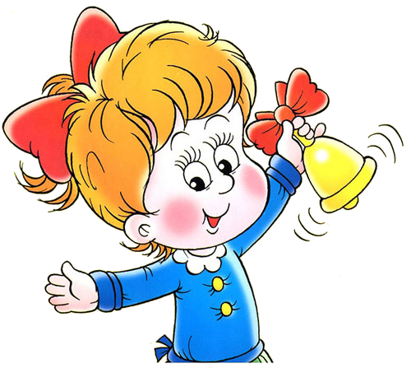
Адаптаційний період поділяється на рівні :

Slide 10
Високий рівень адаптації
Першокласник позитивно ставиться до школи: правила і вимоги сприймає адекватно; навчальний матеріал засвоює легко; глибоко оволодіває програмовим матеріалом,чемний, уважно вислуховує вказівки, пояснення вчителя; доручення виконує охоче, без зовнішнього контролю; виявляє високу зацікавленість до самостійної навчальної роботи, готується до всіх уроків; має у класі позитивний статус.

Slide 11
Середній рівень адаптації
Першокласник позитивно ставиться до школи: відвідування уроків не викликає в нього негативних переживань розуміє навчальний матеріал, коли вчитель пояснює його досить детально і наочно; засвоює основний зміст програми з усіх предметів, уважний під час виконання завдань, доручень, вказівок учителя, разом з тим потребує контролю з боку дорослого; зосередженим буває коли робить щось цікаве для себе; майже завжди готується до уроків ; доручення виконує сумлінно; дружить з багатьма однокласниками.

Slide 12
Низький рівень адаптації
Першокласник негативно або байдуже ставиться до школи: часто скаржиться на здоров'я, погане самопочуття, в нього переважає пригнічений настрій; спостерігаються порушення дисципліни; матеріал, засвоює фрагментарно; самостійна робота з підручником викликає труднощі, під час виконання самостійних завдань не виявляє до них інтересу; до уроків готується нерегулярно, потребує постійного контролю, систематичних нагадувань і спонукань з боку вчителя; може зберігати працездатність і увагу за наявності тривалих пауз для відпочинку; для розуміння нового матеріалу потребує значної допомоги вчителя ; доручення виконує під контролем і без особливого бажання; пасивний, близьких друзів не має, знає імена й прізвища лише частини однокласників.

Slide 13

Дезадаптація
це утворення неадекватних механізмів пристосування дитини до школи у формі порушення в навчанні й поведінці, конфліктних стосунків, психосоматичних захворювань і реакцій, підвищеного рівня тривожності, викривлень у розвитку особистості.

Slide 14
Ознаки дезадаптації
• Труднощі у навчанні аж до стійкої неуспішності;
• Порушення у відносинах з однокласниками, батьками, вчителями;
• Небажання ходити до школи;
• Соматичні прояви: головний біль, порушення сну, біль у животі, порушення апетиту, пригнічений настрій, підвищена стомлюваність;
• Емоційні порушення;
• Зниження товариськості, емоційної стійкості, самоконтролю, соціальної сміливості та підвищені показники емоційної збудливості, тривожності, браку уваги на уроці, нездатності до тривалого зосередження, замикання у собі.

Slide 15
Причини дезадаптації:
1. Особливості методів виховання в родині:
• Завищені очікування щодо навчальної успішності дитини, будь-яка невдача сприймається неадекватно
• Розмови про недоліки школи чи вчителя замість акцентування на приємних моментах
• Часті конфлікти з приводу навчання дитини, після чого все, що пов’язане з школою, втрачає привабливість
• Виховання дитини за типом „кумир родини”
• Байдуже ставлення батьків до навчання

Slide 16
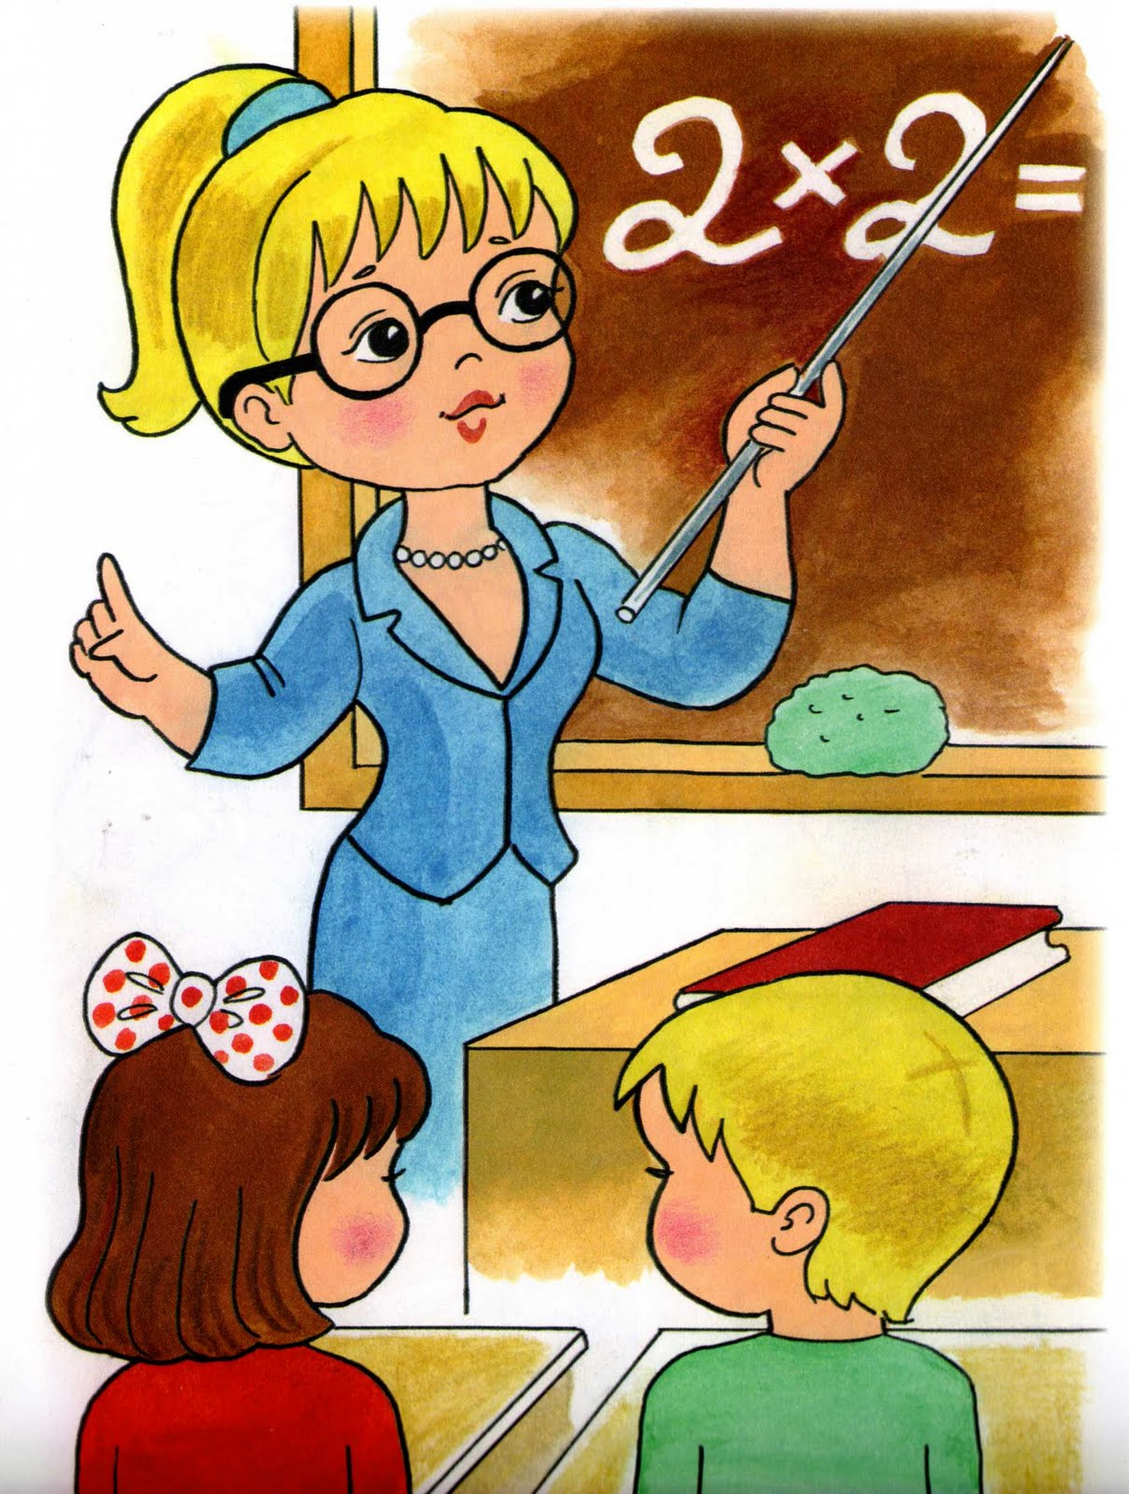
2. Порушення в системі відносин у школі:
• Вплив на дитину самого процесу навчання
• Некоректне ставлення вчителя до учня
• Злиття методів навчання та індивідуальної чутливості центральної нервової системи дитини
• Порушення відносин з однокласниками
• Об’єктивна критика недоліків учня з боку вчителя.

Slide 17

3. Індивідуальні особливості психічного розвитку дитини
• не сформованість мотивації учня
• невисокий інтелектуальний потенціал
• затримка психічного розвитку
• гіперактивність
• труднощі у регуляції поведінки, уваги, навчальної діяльності
• чутливість о несприятливих впливів навколишнього середовища
• завищена самооцінка й рівень домагань дитини чи батьків
• підвищена чутливість нервової системи
• підвищений рівень тривожності
• агресивність, замкненість
• інертність нервових процесів
• хронічні захворювання, ослаблення організму
• відсутність підготовки до школи.

Slide 18


Стилі пристосування дитини до середовища
1.Прагнення дитини підпорядкувати середу собі.
2. Неприйняття нової соціальної ситуації розвитку .
3. Підпорядкування своєї поведінки вимогам середовища.

Slide 19

Щоб дитина краще адаптувалась потрібно:
• створення сприятливої психологічної атмосфери для дитини з боку всіх членів родини;
• формування інтересу до школи, прожитого шкільного дня;
• обов'язкове знайомство з учнями інших класів і можливість їх спілкування після школи;
• неприпустимість фізичних заходів впливу, залякування,
критика на адресу дитини, особливо у присутності інших
людей (бабусь, дідусів, однолітків тощо);
• урахування темпераменту дитини в період адаптації до
шкільного навчання;
• надання дитині самостійності в навчальній роботі;
• заохочення дитини.
моральне стимулювання досягнень дитини.
розвиток самоконтролю та самооцінки, самодостатності дитини.

Slide 20

Правила адаптації
• He віднімай чужого, але і своє не віддавай.
• Попросять - дай, намагаються відняти - намагайся захиститись.
• Не бийся без причини.
• Кличуть грати - йди, не кличуть - спитай дозволу грати разом, це
не соромно.
• Грай чесно, не підводь своїх товаришів.
• Не дражни нікого, не випрошуй нічого. Два рази нікого ні про що не проси.
• Через оцінки не плач, з учителем не сперечайся і не ображайся.
Намагайся все робити вчасно і думай про добрі результати, вони
обов'язково в тебе будуть.
• Не ябедничай і не наговорюй ні на кого.
• Намагайся бути акуратним.
• Частіше кажи: давай дружити, давай грати, давай разом підемо додому.
• Пам'ятай: ти не кращий за всіх, ти не гірший за всіх.
Ти - неповторний для самого себе, батьків, учителів, друзів!

Slide 21

Ознаки адаптації:
• Діти перебувають у спокійному,врівноваженому стані;
• На уроках стримані та уважні;
• На перервах жваві та рухливі;
• Виявляють інтерес до нових людей. Як дорослих, так і однолітків;
• Зацікавлено оглядають інтер’єр школи, вивчають розташування приміщень;
• Спостерігають за старшокласниками;
• Через тиждень вже добре орієнтуються в школі, демонструють свою орієнтаційну обізнаність батькам;

Slide 22


• Добре розуміють і з готовністю виконують вимоги вчителя, не очікуючи заохочення;
• Водночас позитивне оцінювання дитини, її дій, вчинків, результатів навчання є стимулом для підвищення її активності;
• Негативна оцінка сприймається адекватно;
• Навчальна діяльність, спілкування мають ініціативний характер;
• Активні на уроках, самі відповідають і ставлять запитання;
• Заводять знайомства з учнями інших класів;
• Проявляють різні види активності (мовленнєву, пізнавальну, рухову тощо)
• Успішно засвоюють навчальний матеріал.

Slide 23
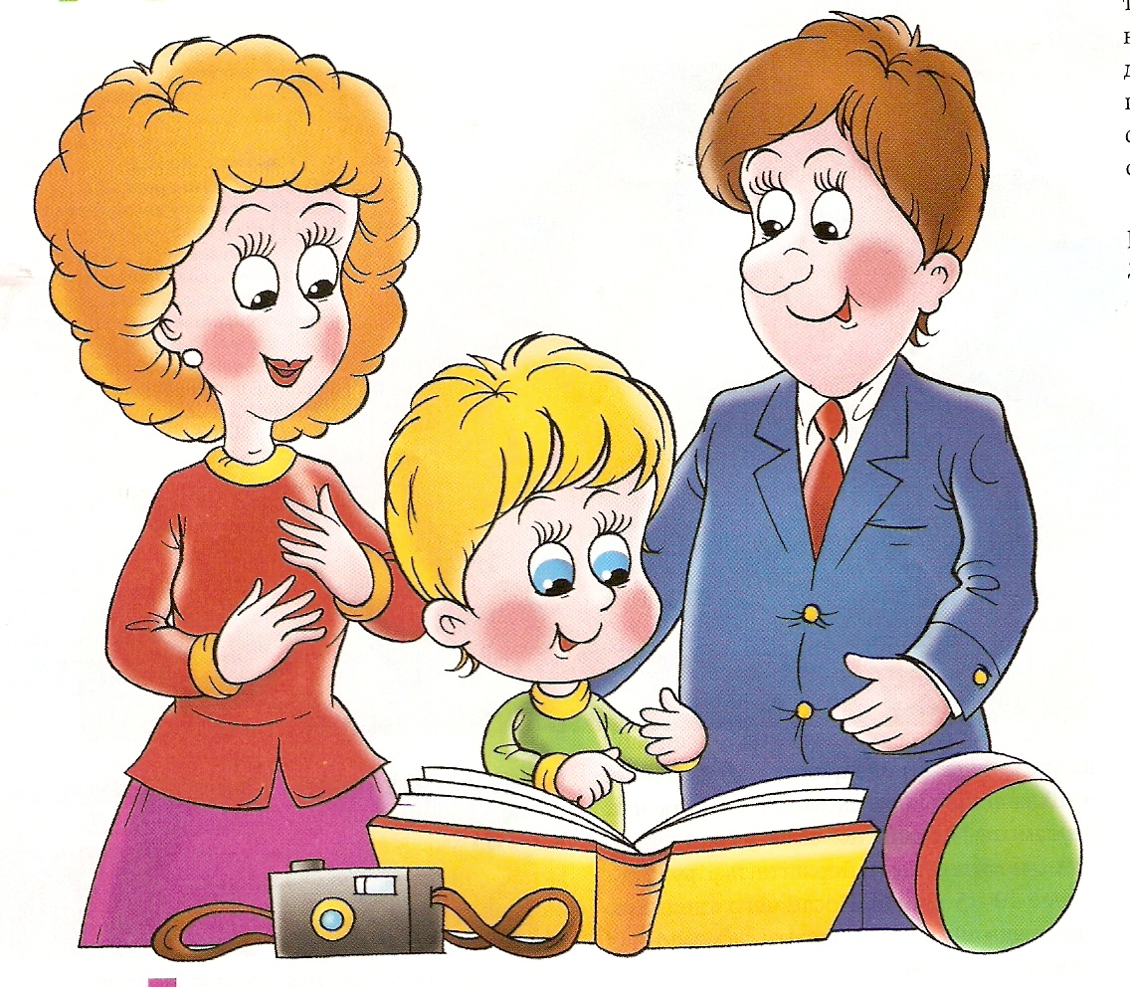
Треба зробити так -
щоб найперші кроки, зроблені кожним малюком у шкільному світі, були для самої дитини і членів його сім'ї радісними і впевненими.

Slide 24


учень
вчитель
батьки
Тільки спільно,
всі разом,
ми подолаємо всі труднощі!

Slide 25

Використані джерела:
Бєлкін А.С. Основи вікової педагогіки. М., 1991.
Битянова М.Г. Адаптація дитини в школі. М, 1998.
Бугайова М.М. Комфорт молодших школярів в освітній діяльності / / Поч. школа., 2004, № 2.
Варламова А.Я. Шкільна адаптація. Волгоград, 2005.
Ніконенко В. До Адаптація першокласників до школи. / / Інтернет-ресурс: Netparents. ru., 02.10 2006
Особливості психічного розвитку дітей 6 - 7 літнього віку. / Під ред.Д.Б. Ельконіна, А.Л. Венгера / М. 1988.
Платонова А.А. Успішне завтра майбутнього першокласника / / Поч. школа., 2005, № 5.
Тишко Ірина «Педагогічна адаптація першокласників до навчання в школі: поради для батьків» http://inmukachevo.com.ua/novini-suspilstva/927-pedagogichna-adaptacija-pershoklasnikiv-do-navchannja-v-shkoli-poradi-dlja-batkiv.html

